Slide 1
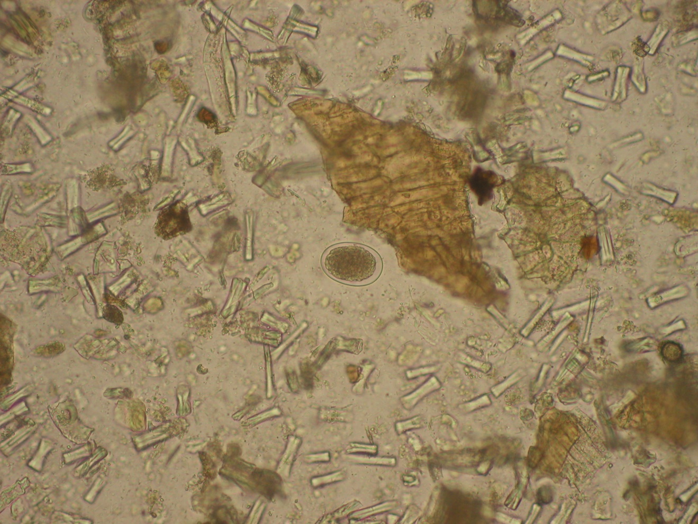
Ancylostoma - Necator - egg

